Slide 1


UỶ BAN NHÂN DÂN PHƯỜNG LONG BIÊN
TRƯỜNG MN HOA ANH ĐÀO
LĨNH VỰC PHÁT TRIỂN NHẬN THỨC
Đề tài: Đếm đến 9, Nhận biết các nhóm có 9 đối tượng, nhận biết Số 9
Lứa tuổi: Mẫu giáo lớn
Năm học: 2025 - 2026

Slide 2

Trò chơi: Ai nhanh mắt

Slide 3

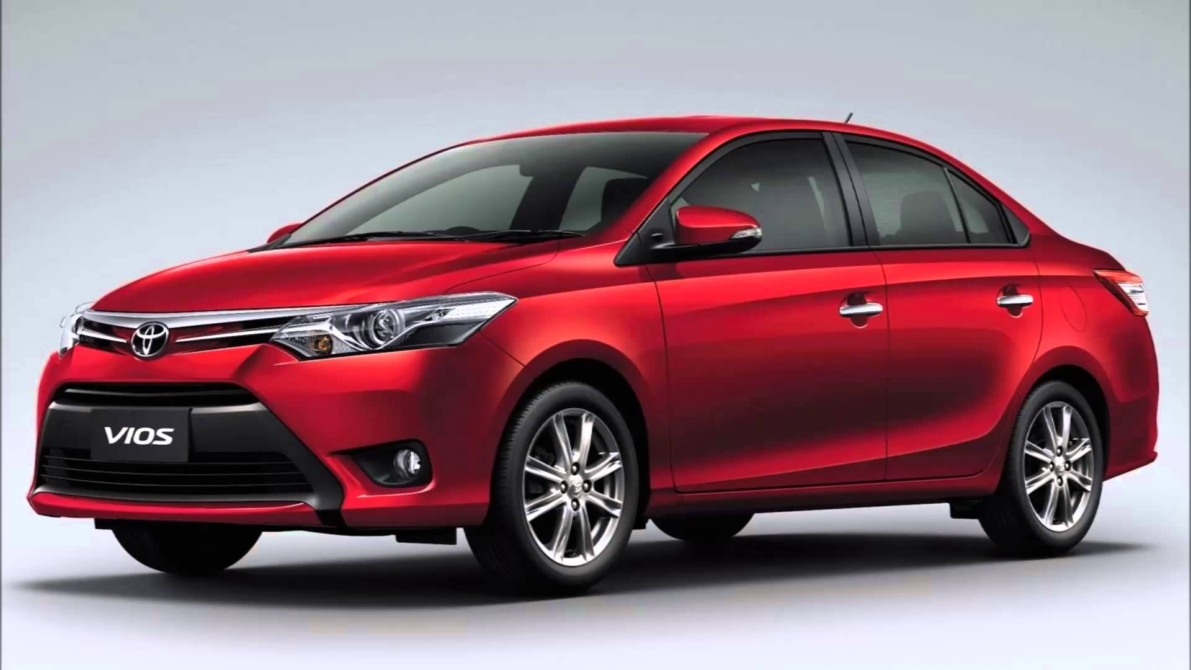
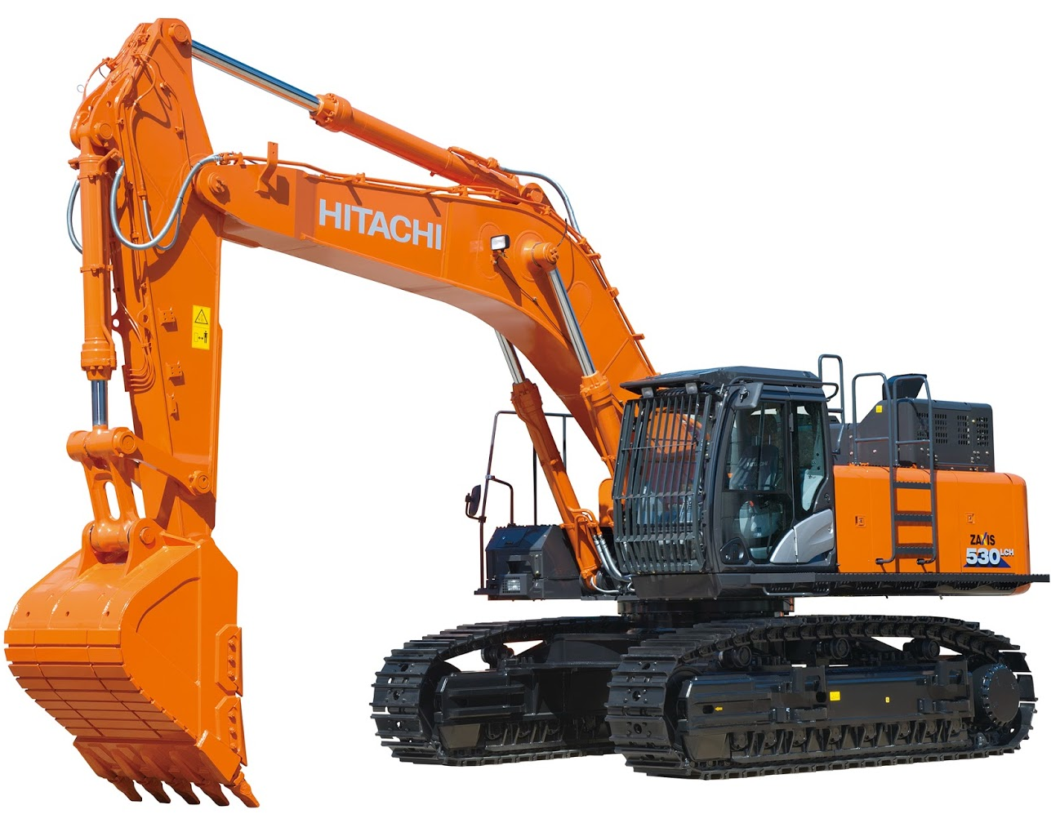
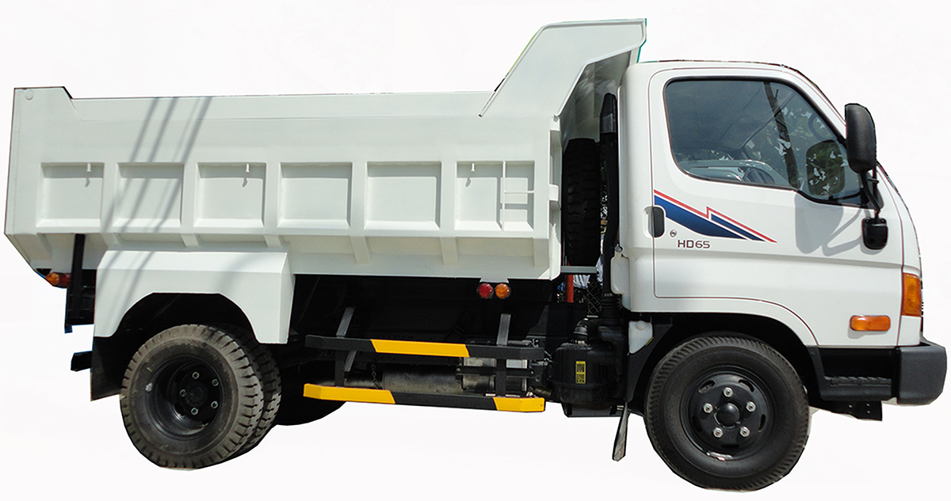
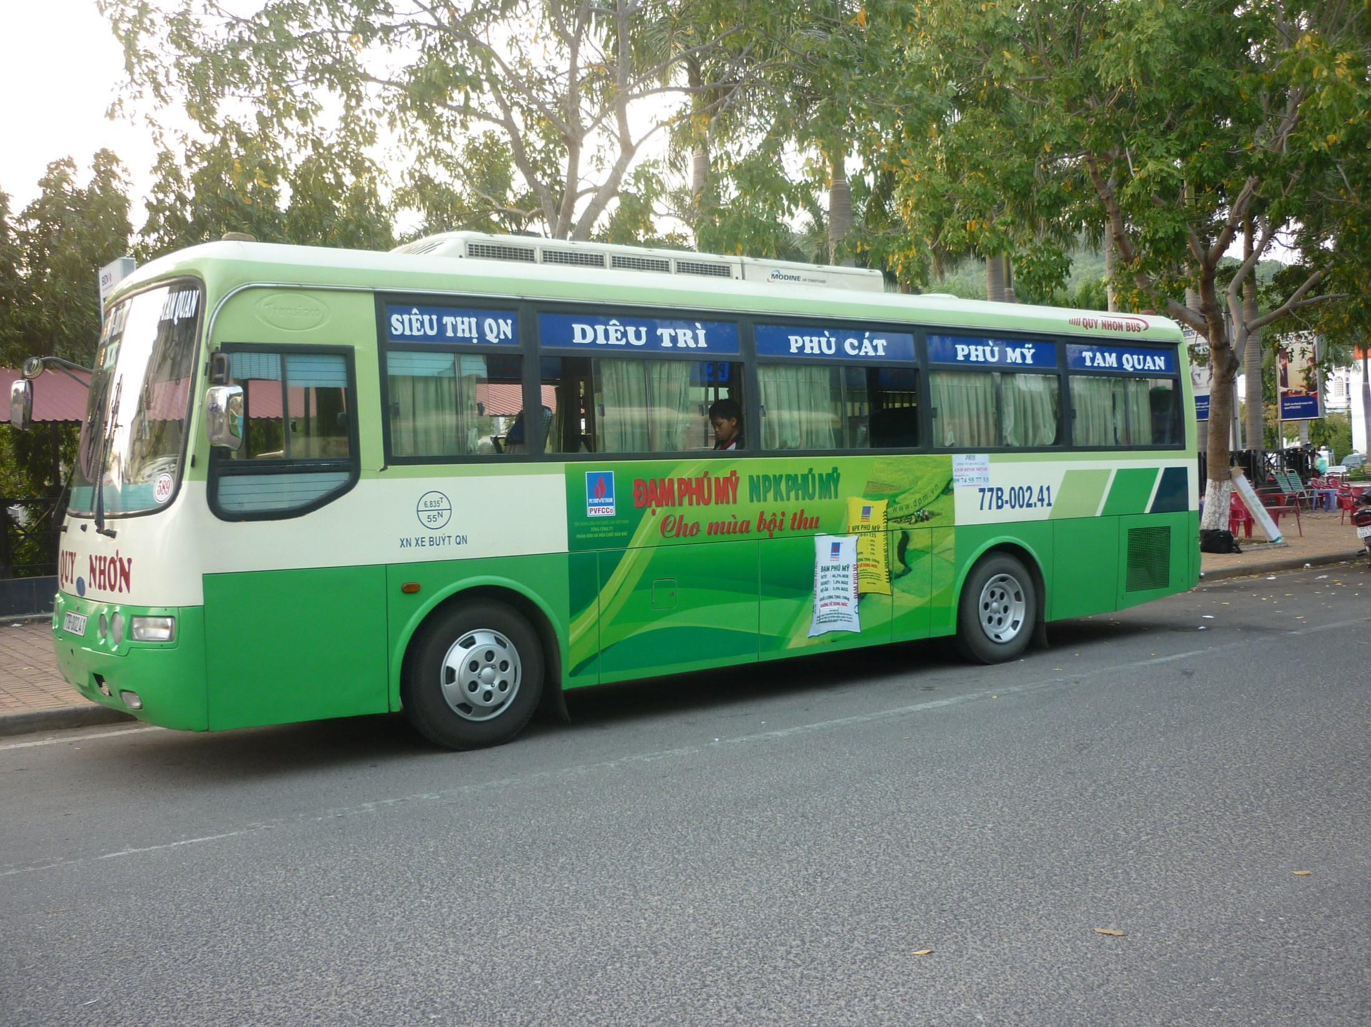
XE ÔTÔ

Slide 4


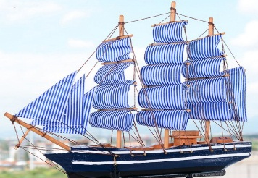

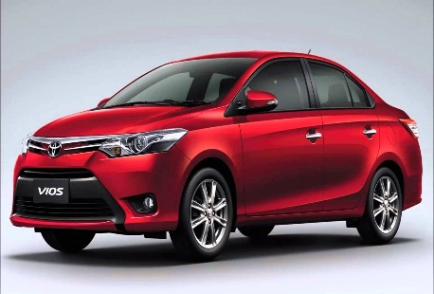
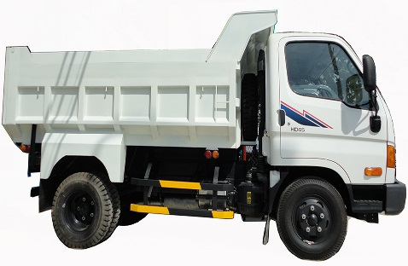
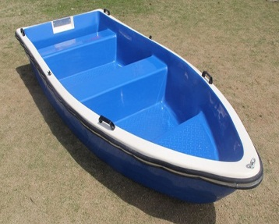
Trong đoạn phim vừa rồi bé nhìn thấy những loại xe nào?
A)
D)
E)
B)
C)
G)
Thử lại
Thử lại

Slide 5

Hoạt động 1: Ôn số lượng trong phạm vi 8.

Slide 6
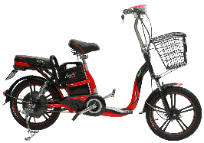



Cửa hàng XE

Slide 7

Trong cửa hàng có mấy loại Xe?
A)
5
B)
6
C)
4
Thử lại
Thử lại

Slide 8
Cửa hàng XE

Slide 9




Nhóm Xe nào có số lượng ít hơn 8?
5
A)
6
B)
7
C)
8
D)
Thử lại

Slide 10

Hoạt động 2:
Tạo nhóm so sánh- nhận biết số lượng trong phạm vi 9- chữ số 9

Slide 11
so sánh- nhận biết số lượng trong phạm vi 9, nhận biết chữ số 9
9
Notes:
11

Slide 12

Đếm đến 8 nhân biết nhóm có 8 đối tượng, nhận biết chữ số 8
9

Slide 13
so sánh- nhận biết số lượng trong phạm vi 9, nhận biết chữ số 9
9
9
Notes:
13

Slide 14

Em đi qua ngã tư đường phố

Slide 15
Hoạt động 3:
Luyện tập – trò chơi
Trò chơi 1: tìm đồ dùng gắn lên bảng đủ số lượng 9
Trò chơi 2: Ai nhanh mắt

Slide 16


Nối nhóm quả với số tương ứng?
Cột số
Nhóm quả
A
8
A.
Cam
C
5
B.
Táo
B
6
C.
Dứa

Slide 17
5
6
7
8
9

Slide 18



Slide 19
6
B)
7
8
9

Slide 20

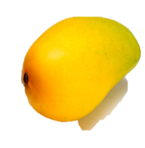




Nhóm quả nào có số lượng là tám?
A)
B)
C)
D)
Thử lại
Chấp nhận
Xóa
Chấp nhận
Xóa
You answered this correctly!
The correct answer is:
Sai rồi bạn thử lại lần nữa
You did not answer this question completely
Your answer:
Đúng rồi- kích chuột để tiếp tục
Bạn hãy trả lời câu hỏi trước khi tiếp tục

